Slide 1
«Оқуға құштар мектеп» жобасы бойынша атқарылған жұмыс есебі
Бауыржан Момышұлы атындағы мектеп-лицей
Дайындағандар: Кітапханашылар:
Рымғалиева Қ.Р
Сатмаханова Г.Д.

Slide 2
Жобаның мақсаты:

Slide 5
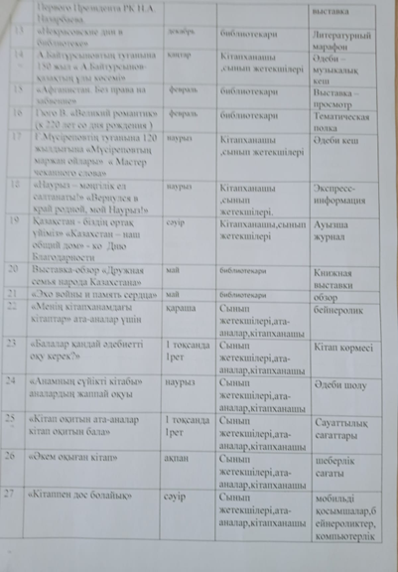
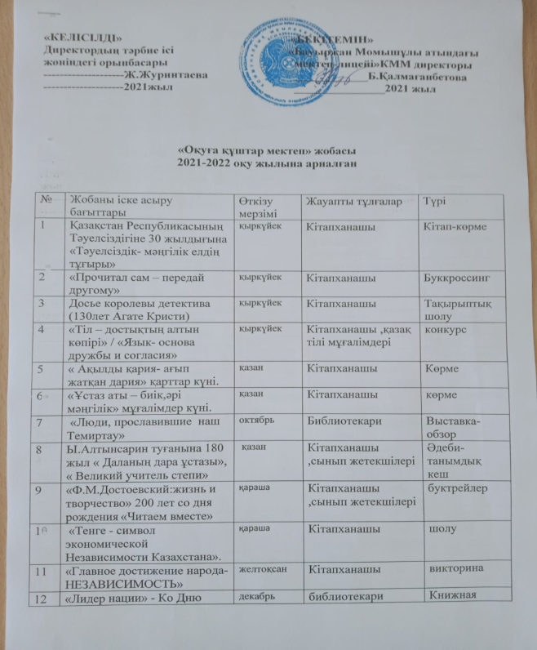
«Оқуға құштар мектеп» кітап оқуды дәріптеуге арналған жоба бойынша өткізілетін мектепішілік іс-шаралар жоспары бекітілді

Slide 6
Жоспар бойынша «Тәуелсіздік- мәңгілік елдің тұғыры» кітап-көрме

Slide 7
1-5 сынып оқушылары арасында «Біз оқимыз!»5 минут дауыстап оқу

Slide 8
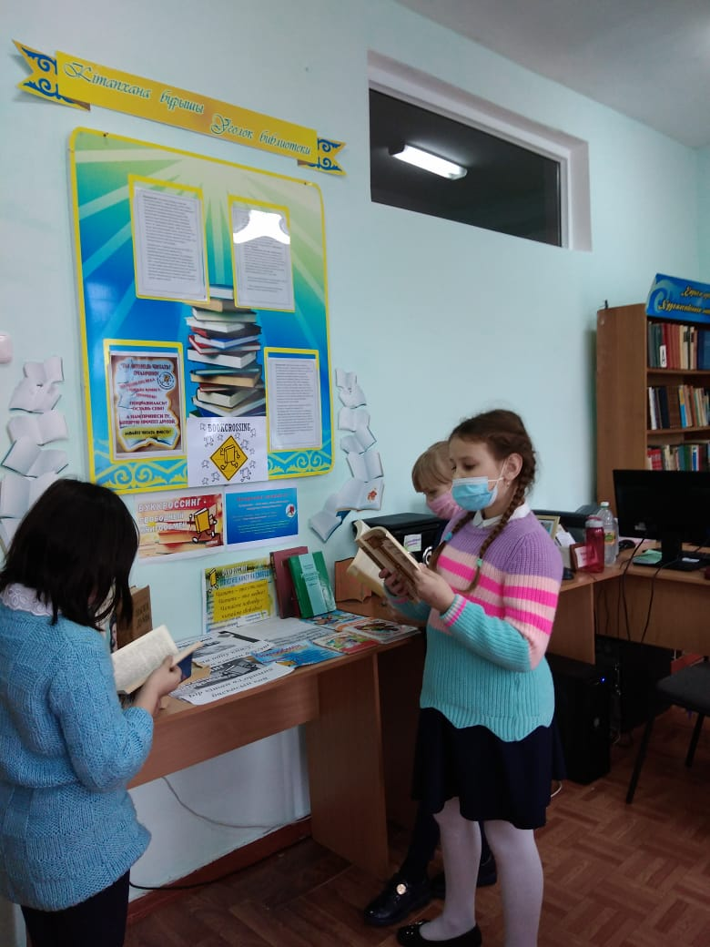
«Прочитал сам-передай другому» буккросинг

Slide 9
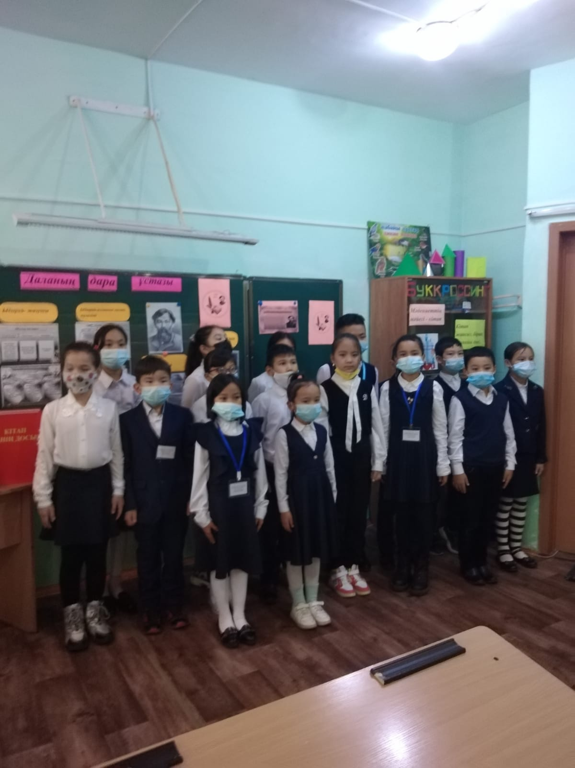
«Даланың дара ұстазы» әдеби-танымдық кеш

Slide 10
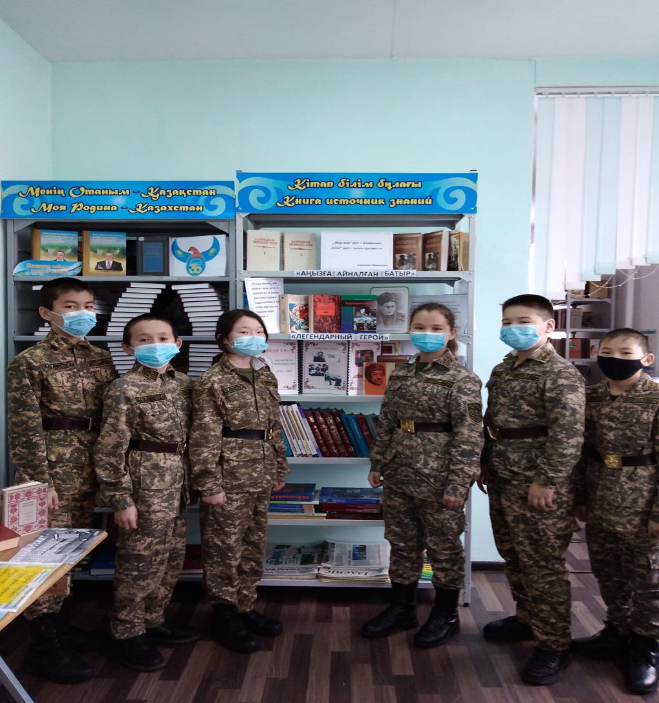
«Аты аңызға айналған батыр»

Slide 11
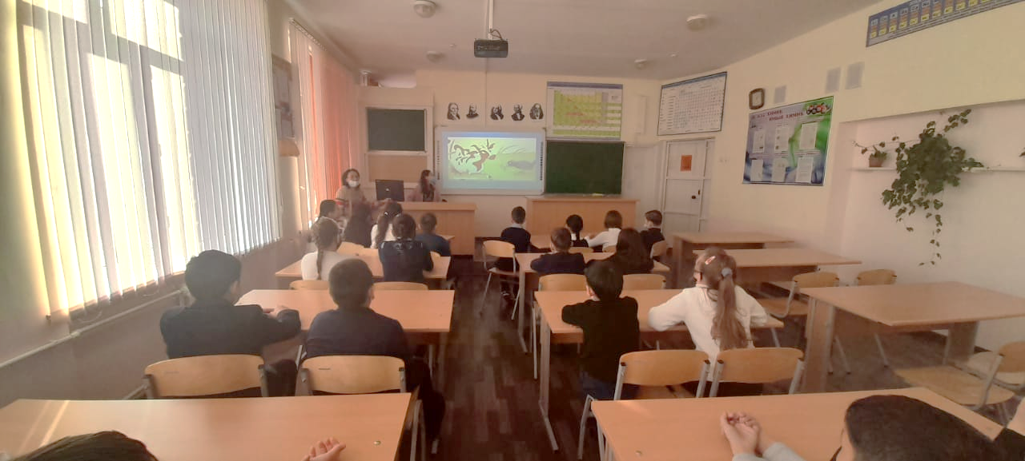
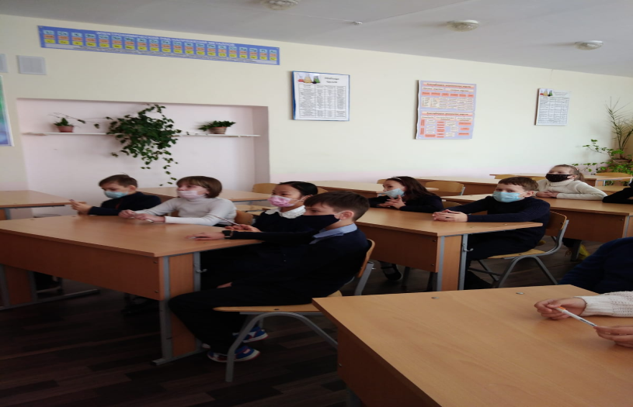
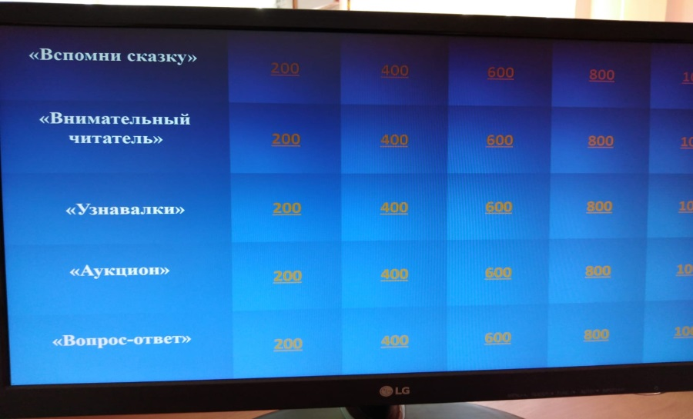
«Своя игра» игра-викторина по произведениям К.И.Чуковского

Slide 12
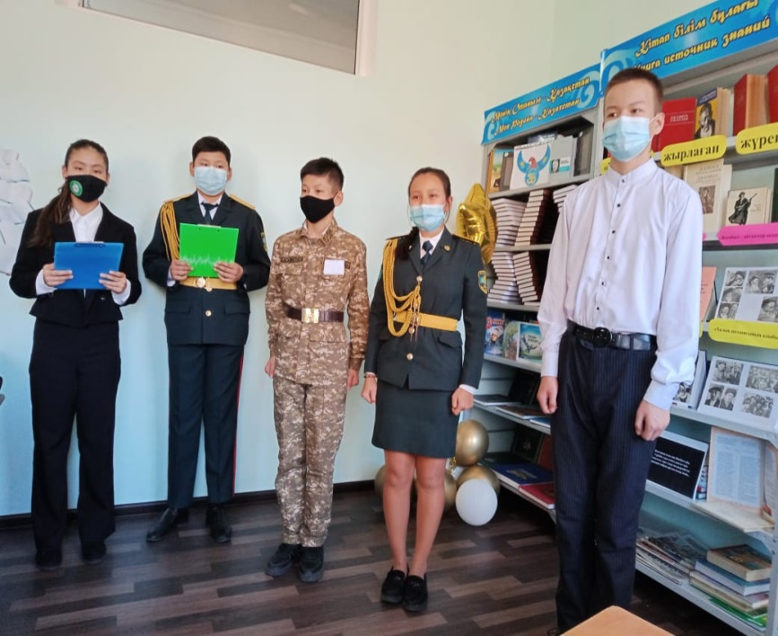
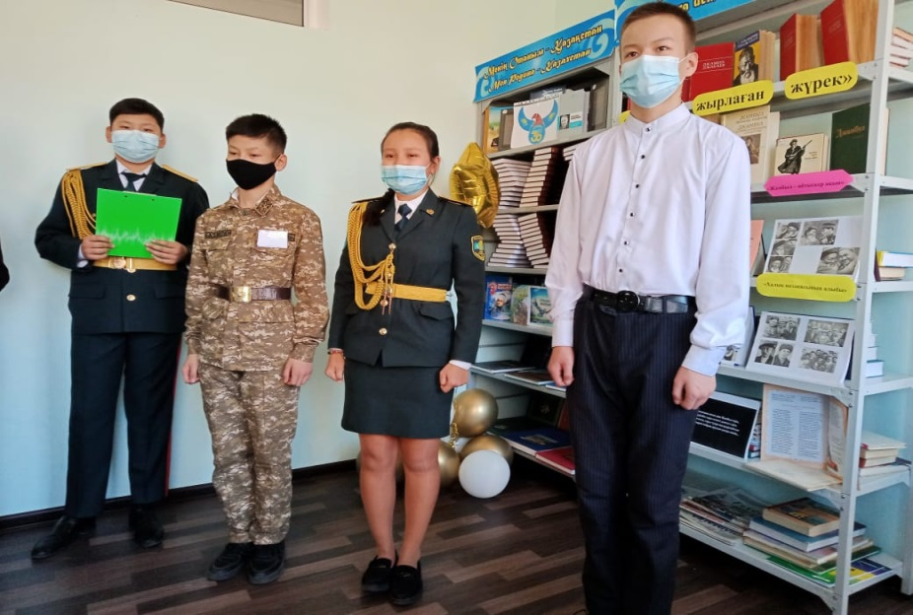
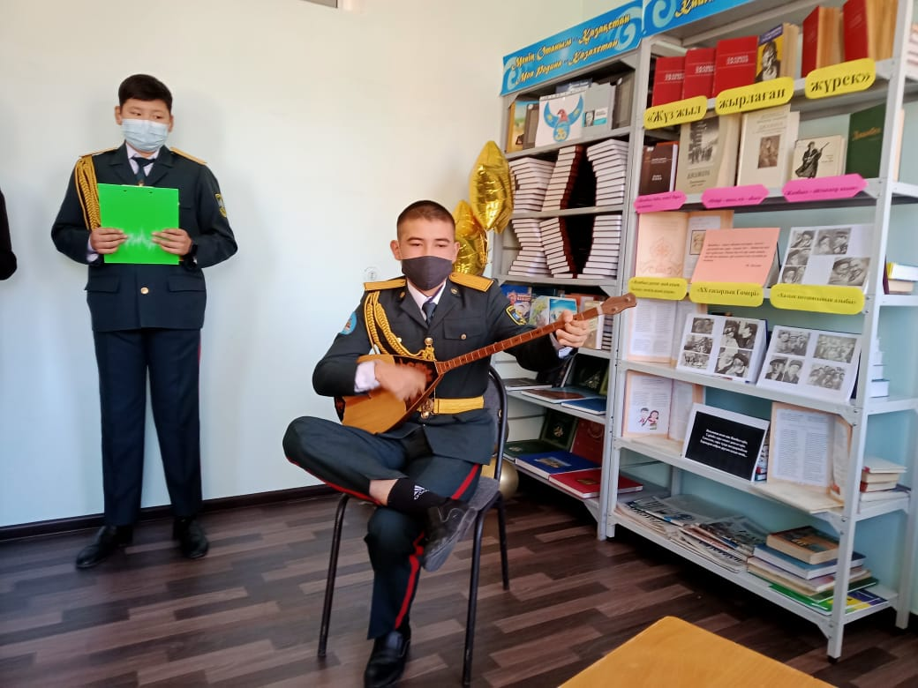

Slide 13
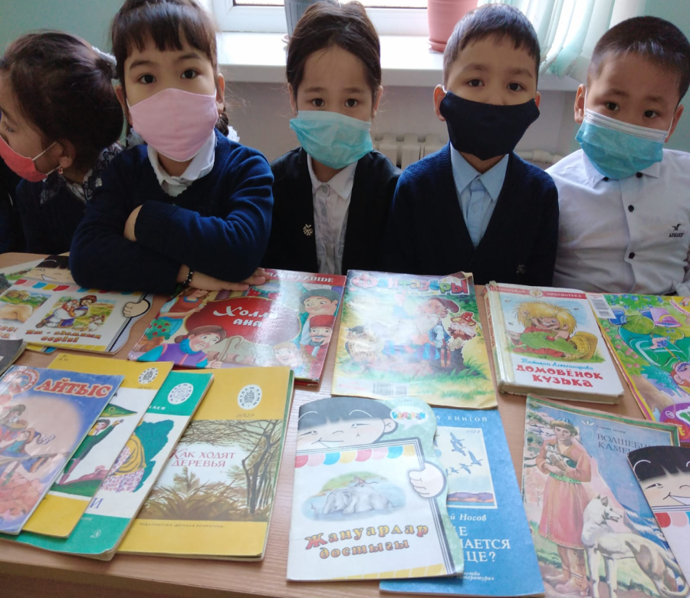
«Кітап мекені-кітапхана» 1-сыныптың кітапханаға саяхаты

Slide 14
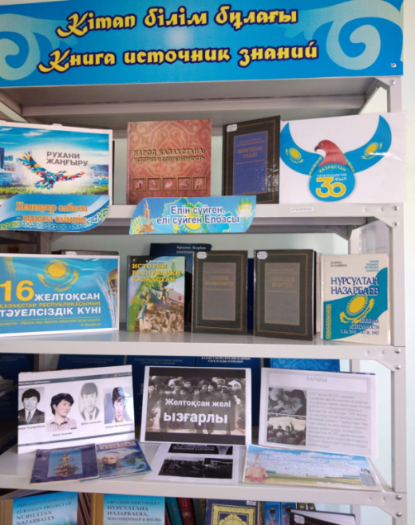
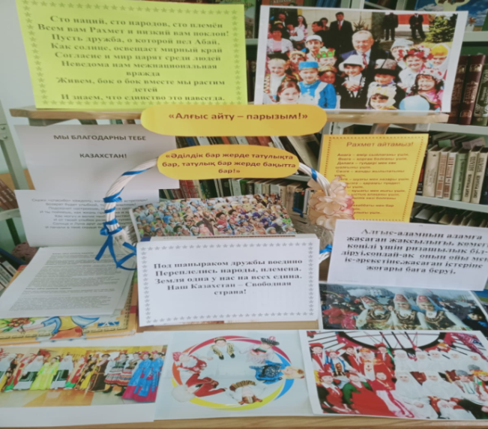
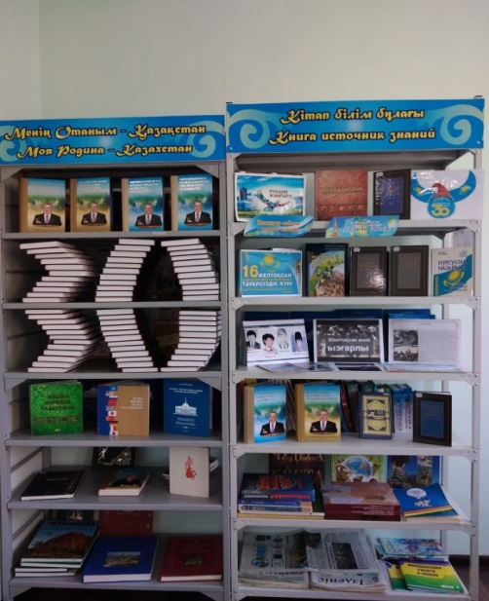
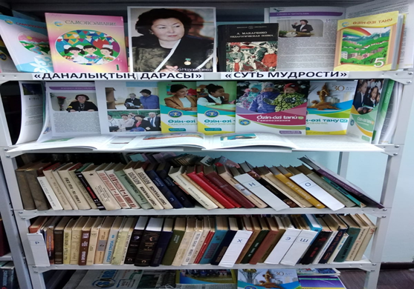
Кітап -көрме

Slide 16
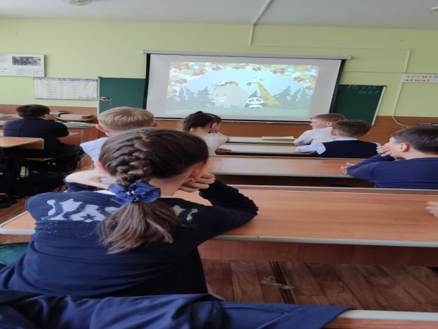
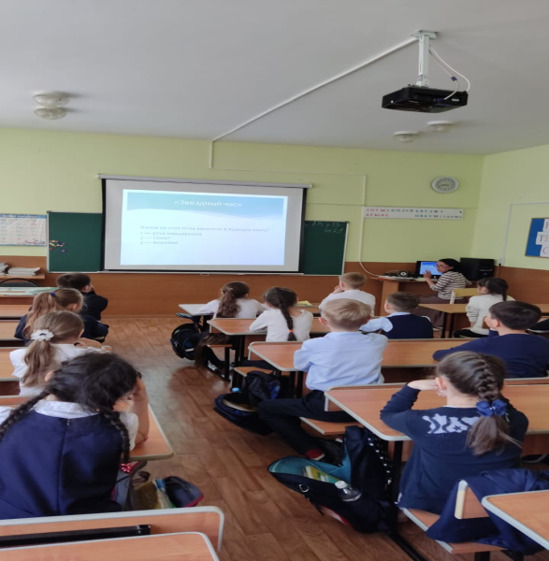
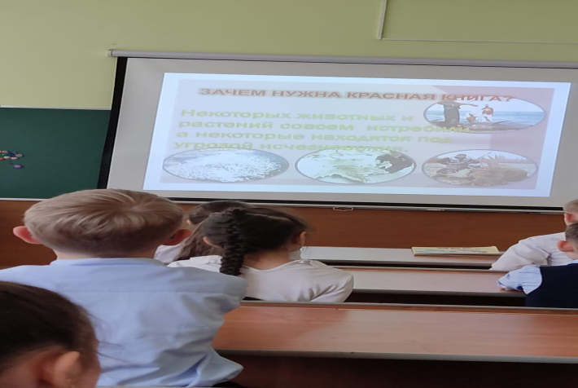
«Природу надо охранять» библио-урок

